Slide 1
ПРОЕКТ
«Азбука дорожного
движения»
Группа№8
2021 год

Slide 2
Характеристика проекта
Вид: познавательно - творческий.
Продолжительность: долгосрочный.
Сроки проведения: 11.10.2021г. -10.12.2021 г.
Участники: дети группы компенсирующей направленности, педагоги группы, родители.
Возраст детей: 5 - 7 лет.

Slide 3
Актуальность проекта
В нашей стране, как и во всем мире, увеличивается число дорожно-транспортных происшествий. По статистике каждой десятой жертвой ДТП является ребенок.
Чем раньше познакомить ребенка с правилами дорожного движения, сформировать у него навыки безопасного поведения, как участника дорожного движения, тем меньше вероятность нежелательных происшествий с ним на дороге.

Slide 4
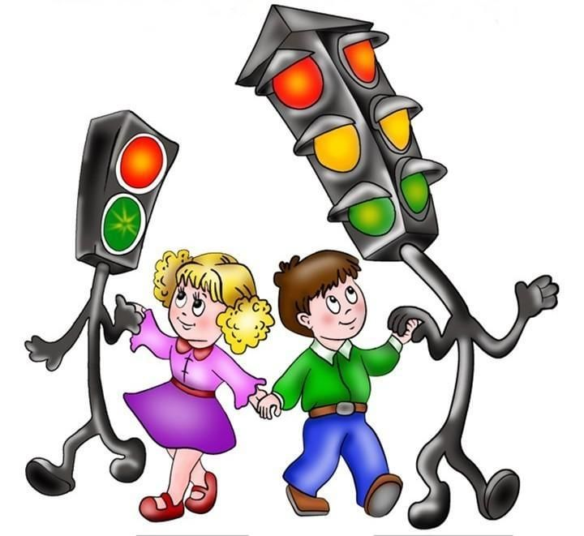
Цель проекта
Уточнить у детей старшего дошкольного возраста представления об основах безопасного поведения на дороге и соблюдении правил дорожного движения.

Slide 5
Задачи проекта
обобщить представления детей о правилах дорожного движения;
воспитывать у старших дошкольников навыки личной безопасности;
расширить представления детей о транспортных средствах;
привлечь внимание родителей к воспитанию у детей навыков безопасного поведения на дороге.

Slide 6
Предполагаемый результат
У детей сформировано понимание значимости использования правил дорожного движения, развиты необходимые для этого навыки и умения.
Родители осознают важность работы с детьми по изучению правил дорожного движения и принимают активное участие в воспитании основ безопасности у дошкольников.

Slide 7
Реализация проекта
Работа с детьми
Изучаем ПДД
Наше творчество
Мы играем
Наши победы
Участвуем в акциях
Работа с родителями
Материалы для ознакомления
Совместное творчество с родителями

Slide 8
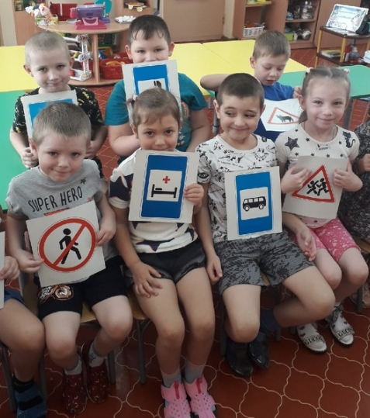
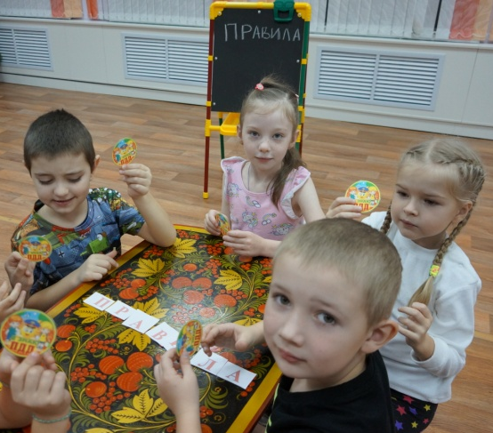
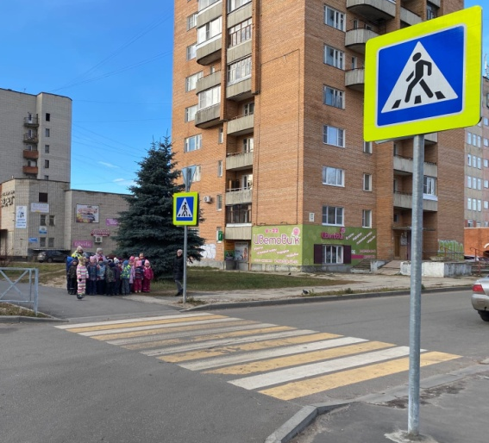
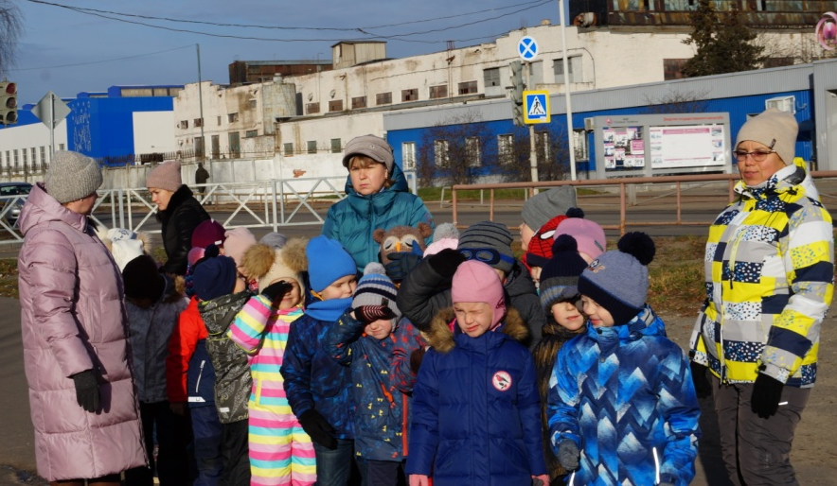
Изучаем ПДД

Slide 9
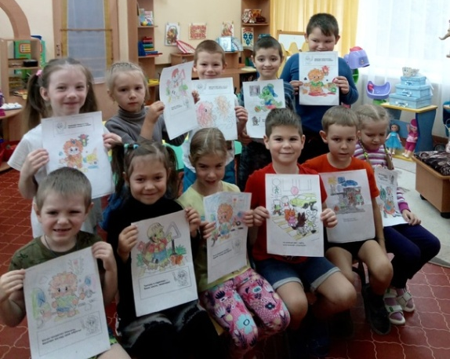
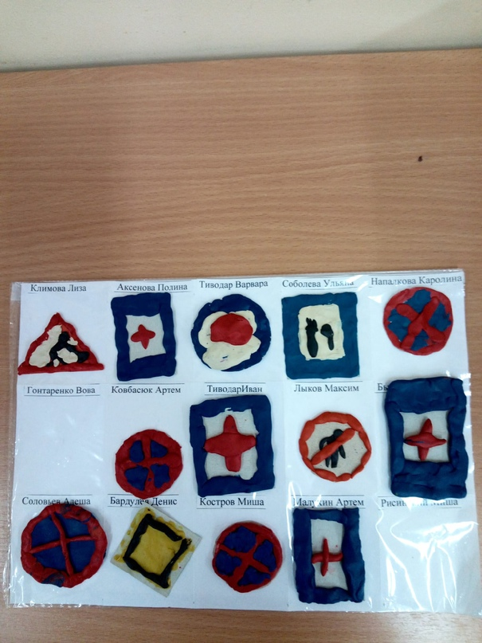
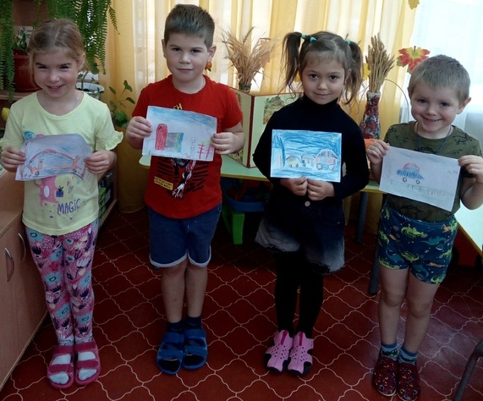
Наше творчество

Slide 10
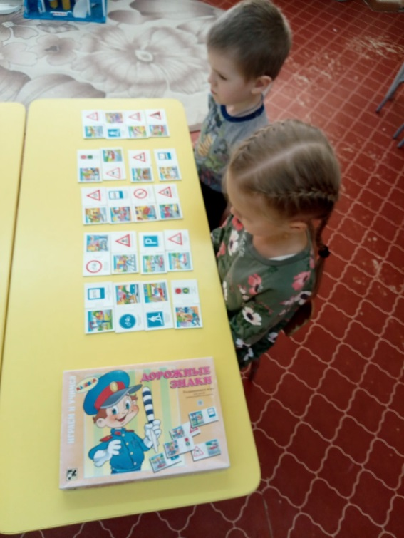
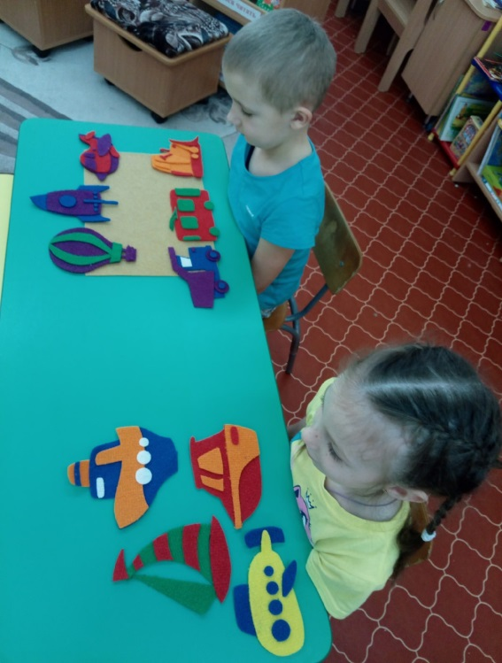
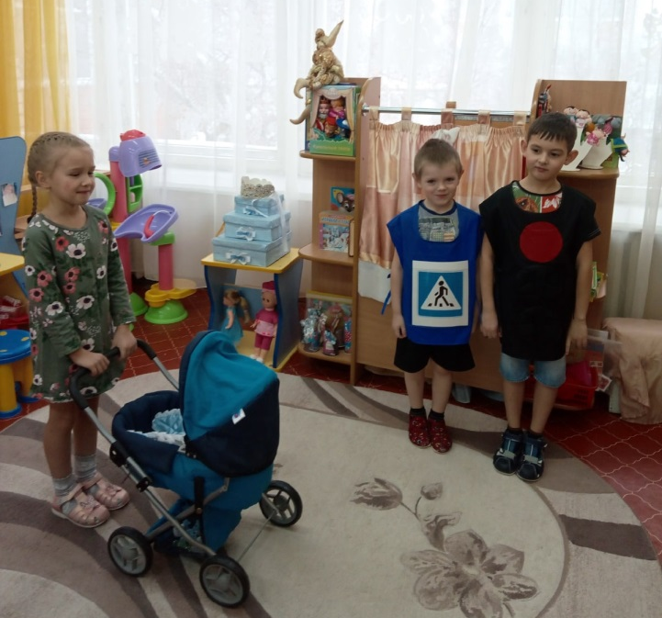
Мы играем
«Светофор»
«Дорожные знаки»
«Транспорт»

Slide 11
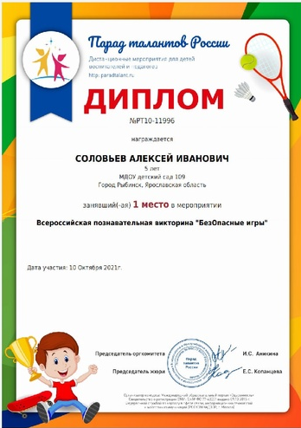
Наши победы

Slide 12
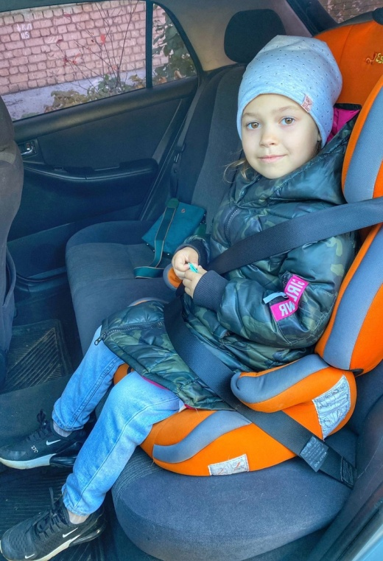
Участвуем в акциях
«Пристегни самое дорогое!»
«Пешеход! Внимание! Переход!»

Slide 13
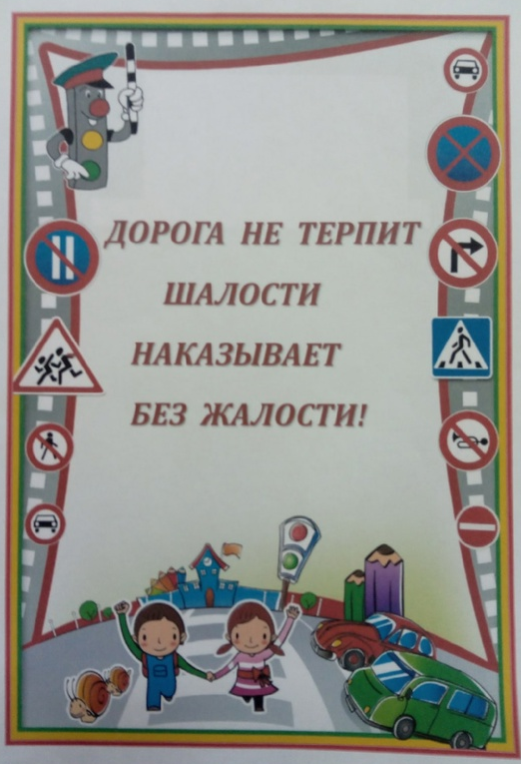
Работа с родителями

Slide 14
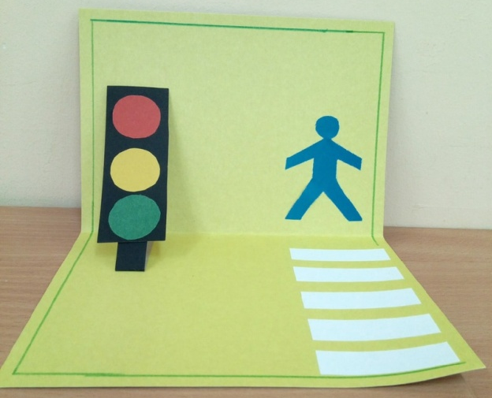
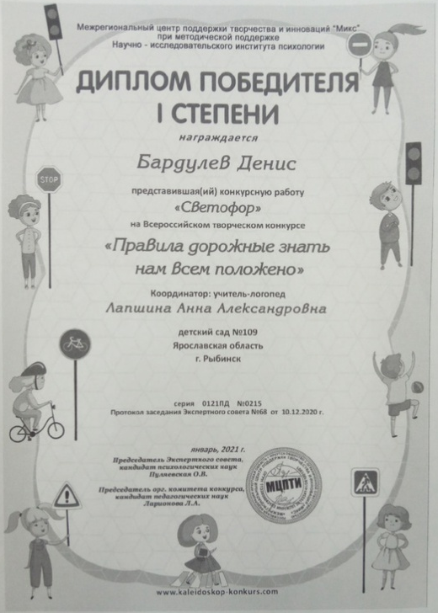
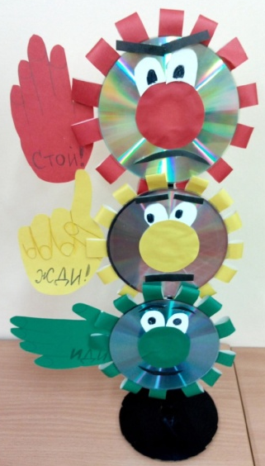
Совместное творчество с родителями

Slide 15
Вывод
По окончании проекта «Азбука дорожного движения»:
- у воспитанников проявляется осознанное
чувство ответственности за сохранение жизни
избежание травматизма на улицах города,
- сформированы основы безопасного поведения
на улицах и дорогах и понимание необходимости
соблюдать ПДД,
создана атмосфера общности интересов (дети -
родители-воспитатели) в вопросах воспитания основ
безопасности у дошкольников.

Slide 16
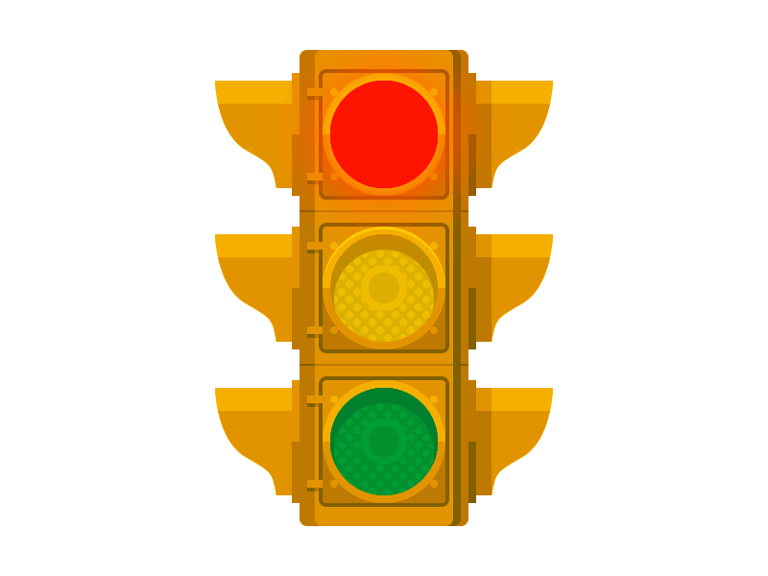
Спасибо за внимание!

